Slide 1
Название курса
React-otus
otus.ru

Slide 2


Меня хорошо видно
&& слышно?

Slide 3
Защита проекта
Тема:
Неберекутин Константин

Slide 4
План защиты
Цели проекта
Что планировалось
Используемые технологии
Что получилось
Схемы/архитектура
Выводы

Slide 5
Цели проекта
1. | Реализация игры «Game of Life» с помощью React
2. | Покрытие тестами
3. | Автоматическая проверка и деплой приложения

Slide 6
Что планировалось
1. | Создание правильной конфигурации проекта и хорошей архитектуры
2. | Создание проработанной библиотеки компонентов
3. | Создание возможности тестировать приложение
4. | Реализация основной логики приложения
5. | Деплой разработанного приложения

Slide 7
Основные используемые технологии
1. | React / Redux
2. | Storybook
3. | Jest

Slide 8
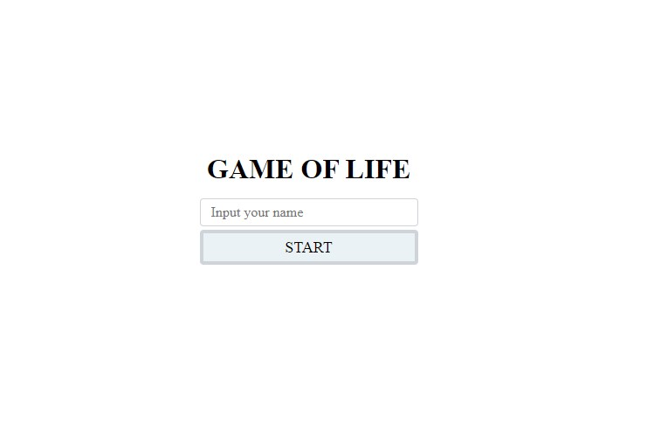
Что получилось
1. Старт приложения и ввод имени пользователя для перехода к самой игре:

Slide 9
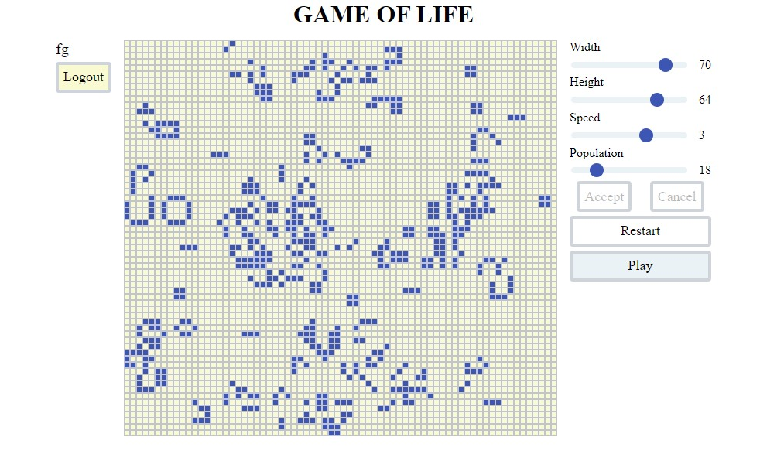
Что получилось
2. Запуск игры по нажатию кнопки Play:

Slide 10
Что получилось
Применение или отмена измененных параметров программы по кнопке Accept или Cancel.
Перезапуск игры по кнопке Restart

Slide 11
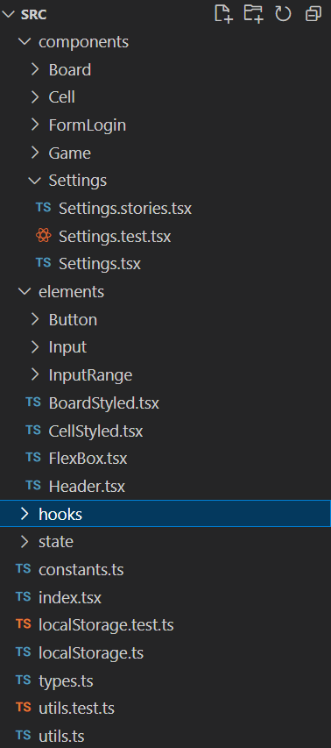
Структура

Slide 12
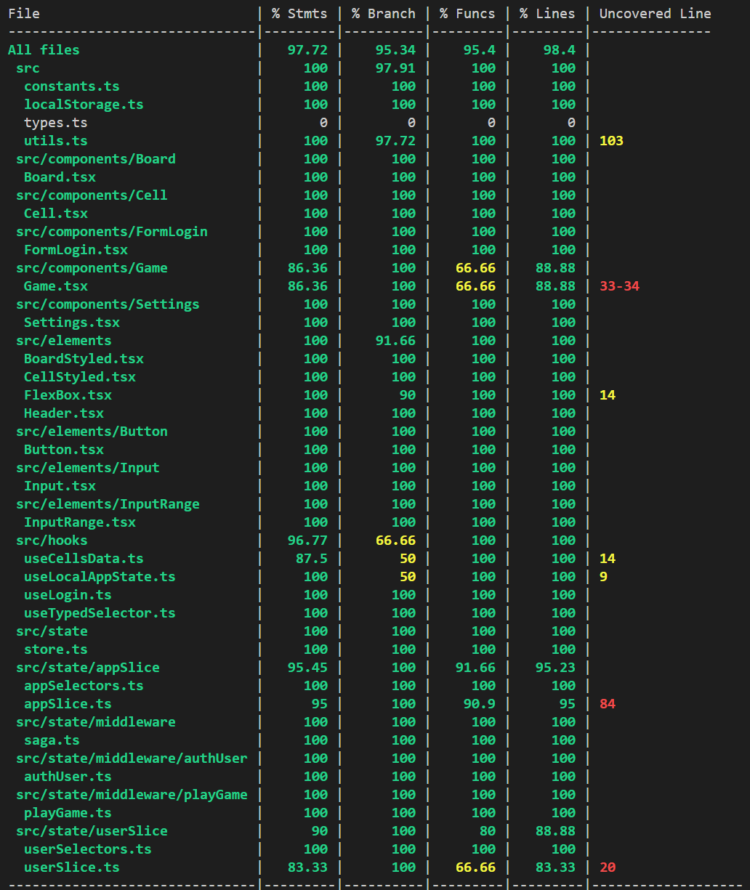
Покрытие тестами

Slide 13
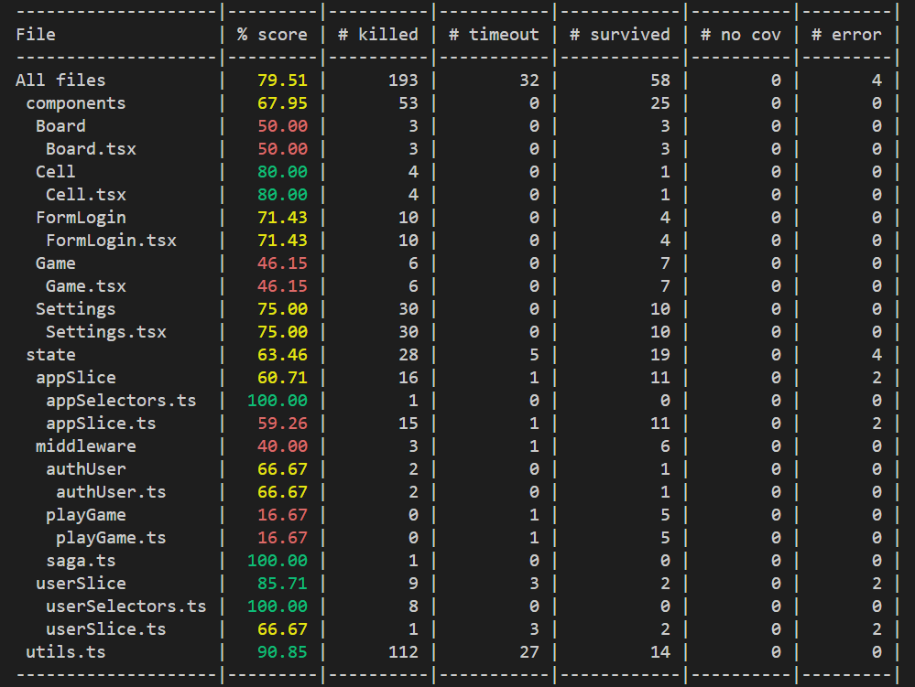
Stryker

Slide 14
https://github.com/KonstantinNeb/react-otus-graduation-project
Ссылка на репозиторий

Slide 15
Спасибо за внимание!

